Slide 1
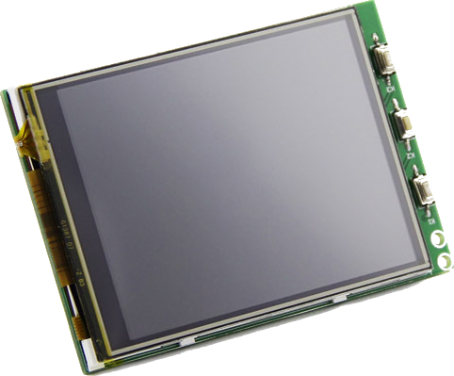
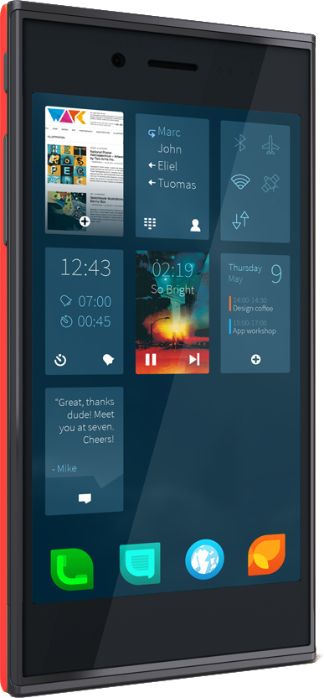
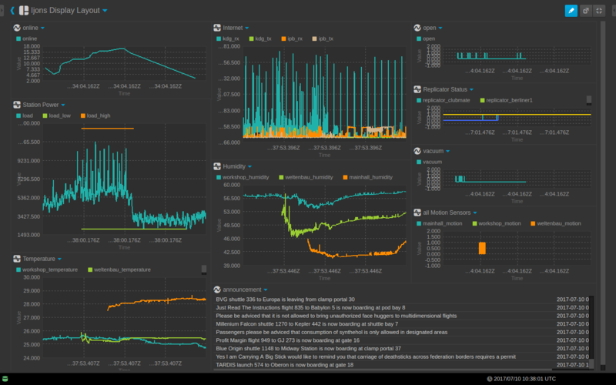

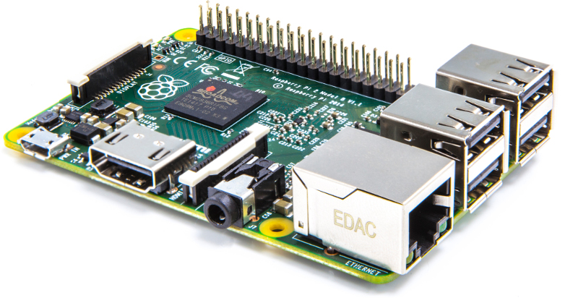

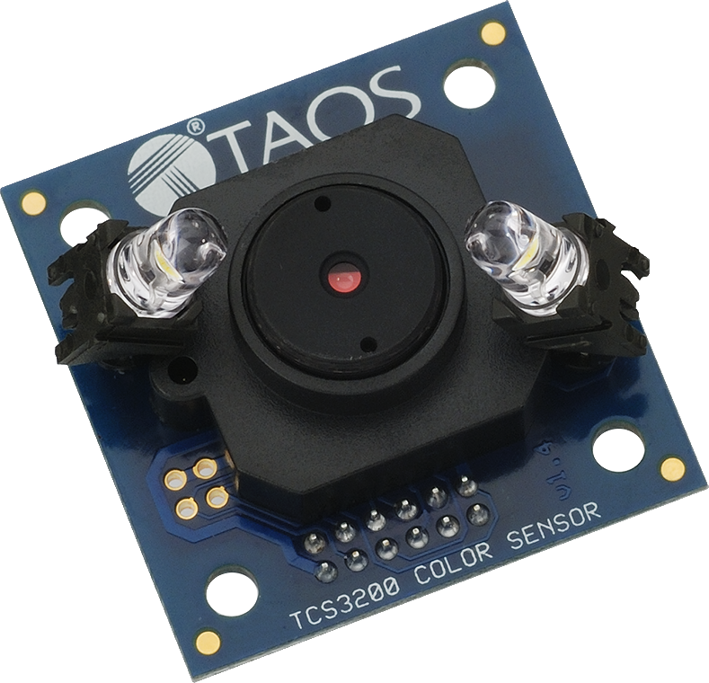
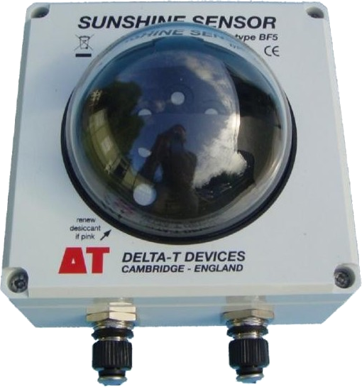



SPI
Mobile Client
Webanwendung zur Überwachung
und Verwaltung der IoT-Devices
HTTP REST
I²C
MQTT
DB-spezifisches Protokoll
IoT-Devices
Message Broker
API-Gateway
Datenbank

